Slide 1
Разработка базы данных для хранения и обработки данных авиакомпании
Курсовая работа
Студент: Марченко Владислав ИУ7-63Б
Научный руководитель: Шибанова Дарья Александровна
Москва – 2023 г.

Slide 2
Цель и задачи
Цель: разработка базы данных для хранения и обработки данных авиакомпании и приложения, которое будет ее использовать.
Задачи:
провести обзор существующих приложений для покупки авиабилетов и сформулировать требования и ограничения к разрабатываемой базе данных и приложению;
спроектировать архитектуру базы данных, ограничения целостности и ролевую модель на уровне базы данных;
выбрать средства реализации и реализовать спроектированную базу данных и необходимый интерфейс для взаимодействия с ней;
исследовать характеристики разработанного программного обеспечения.

Slide 3
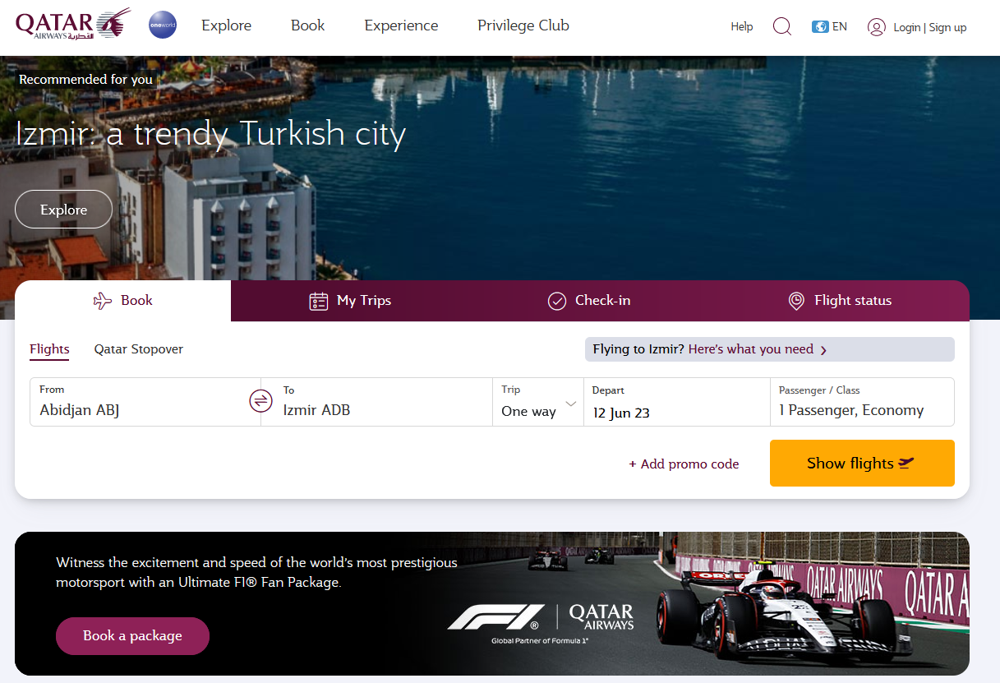
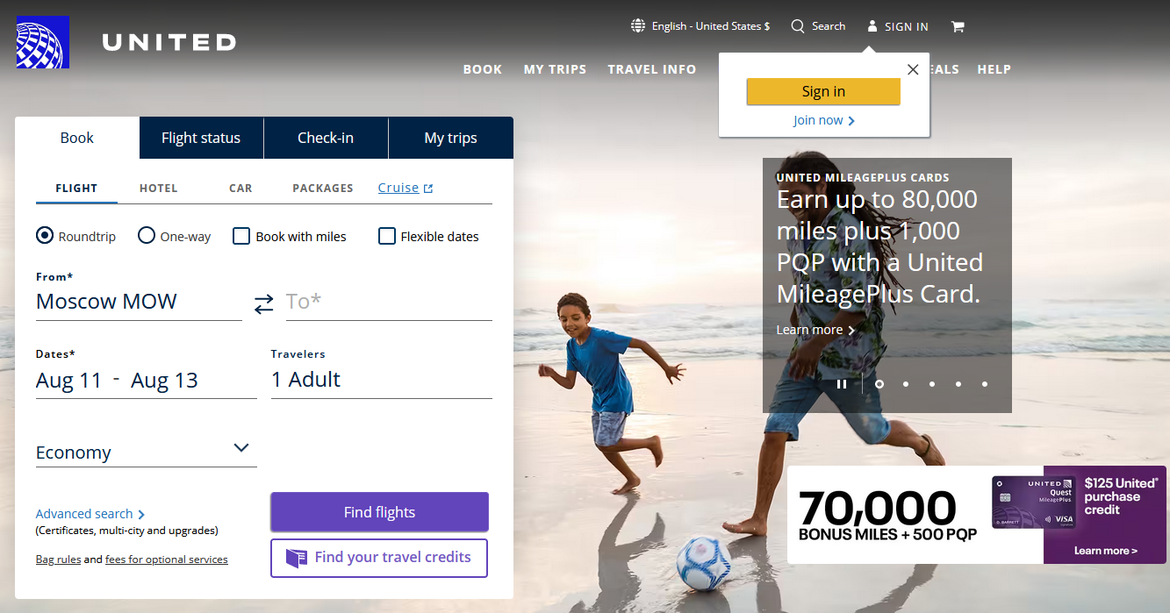
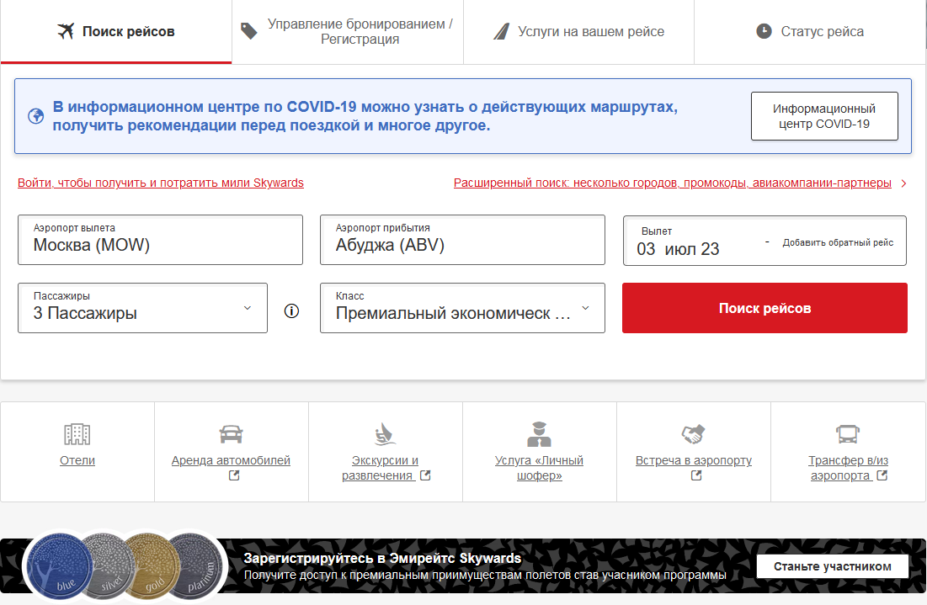
Существующие аналоги
Qatar Airways
United Airlines
Emirates

Slide 4
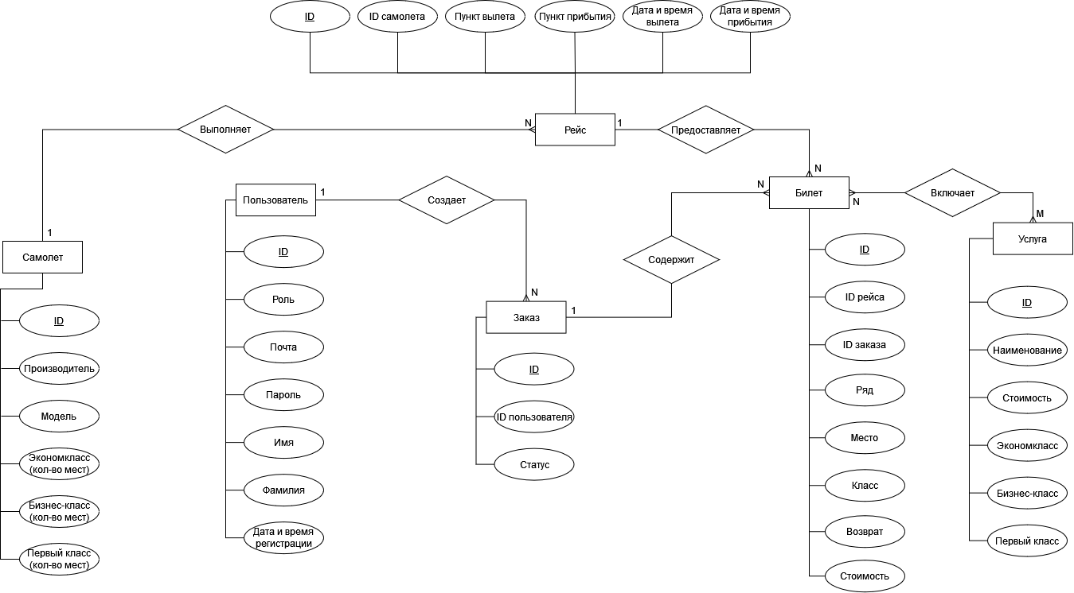
ER-модель разработанной базы данных

Slide 5
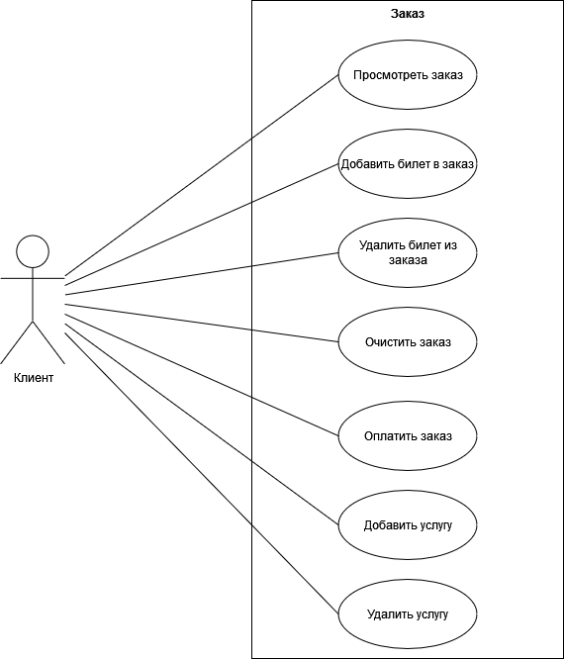
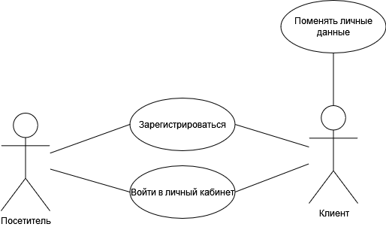
Диаграммы вариантов использования

Slide 6
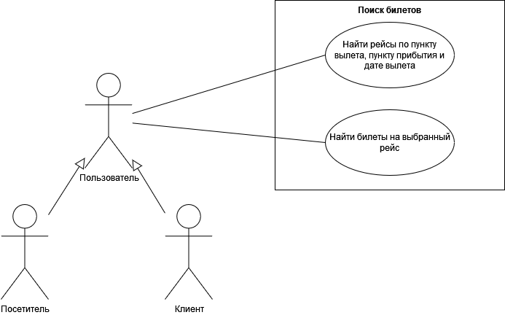
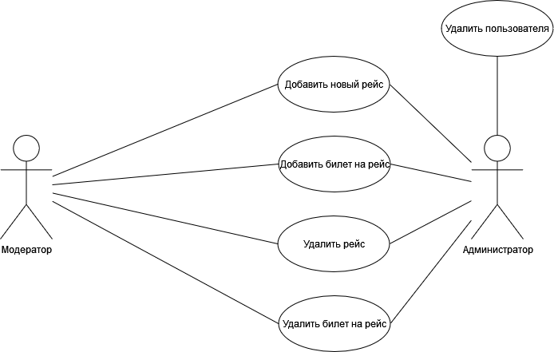
Диаграммы вариантов использования

Slide 7
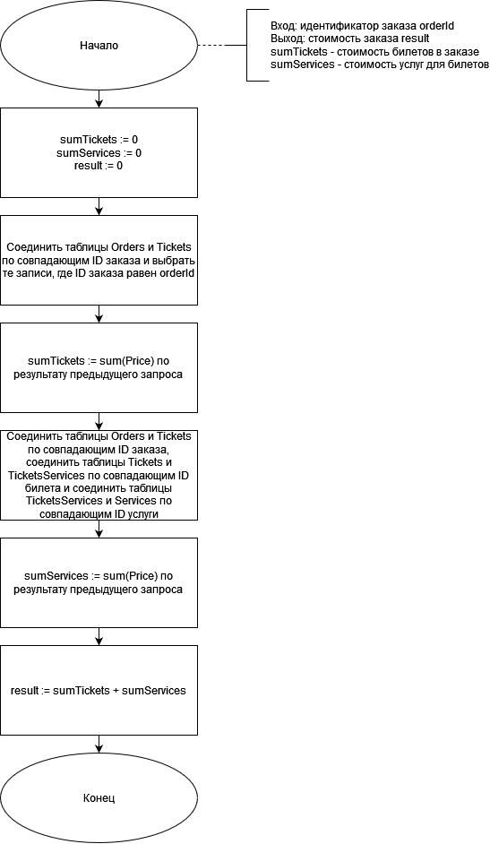
Схема спроектированной функции
CREATE FUNCTION GetOrderPrice(@OrderId bigint)
RETURNS money
BEGIN
DECLARE @sumTickets money, @sumServices money, @result money
SET @sumTickets = 0;
SET @sumServices = 0;
SET @result = 0;
SELECT @sumTickets = COALESCE(SUM(t.Price), 0) FROM Orders o
JOIN Tickets t ON o.Id = t.OrderId WHERE o.Id = @OrderId;
SELECT @sumServices = COALESCE(SUM(s.Price), 0) FROM Orders o
JOIN Tickets t ON t.OrderId = @OrderId JOIN
TicketsServices ts ON t.Id = ts.TicketId
JOIN Services s ON s.Id = ts.ServiceId WHERE o.Id = @OrderId;
SELECT @result = @sumTickets + @sumServices
RETURN @result
END

Slide 8
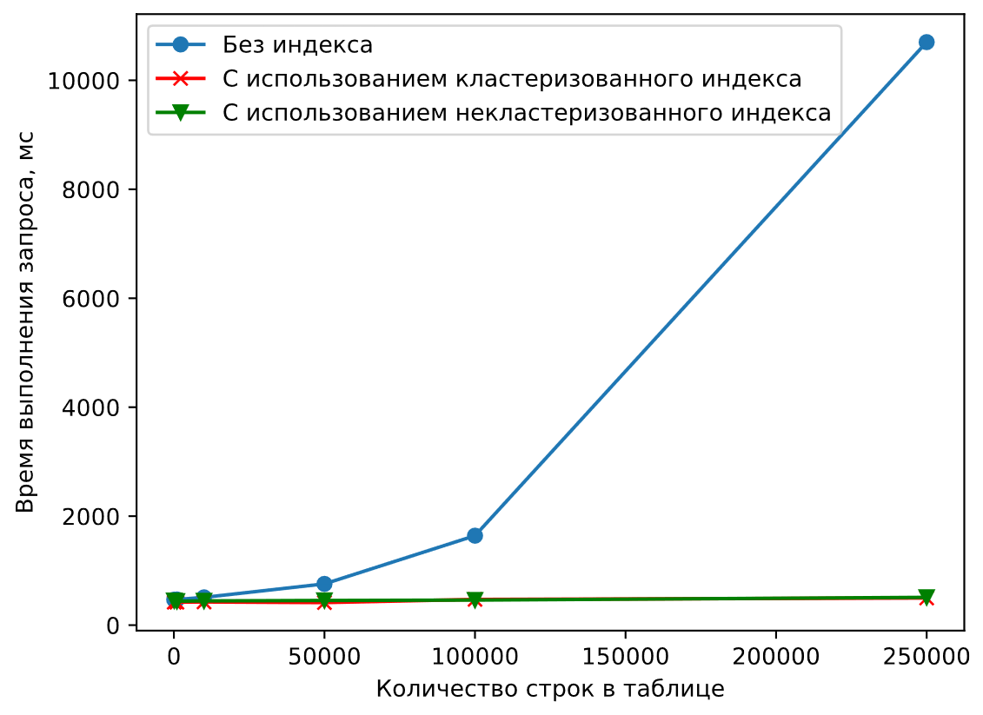
Результаты исследования
Время выполнения запроса при поиске первой записи в таблице
Кол-во строк | Время выполнения запроса без индекса, мс | Время выполнения запроса с кластеризованным индексом, мс | Время выполнения запроса с некластеризованным индексом, мс
100 | 468 | 440 | 450
1000 | 471 | 421 | 439
10000 | 510 | 425 | 445
50000 | 757 | 414 | 453
100000 | 1642 | 472 | 460
250000 | 10701 | 498 | 510
Зависимость времени выполнения запроса от количества строк в таблице при поиске первой записи

Slide 9
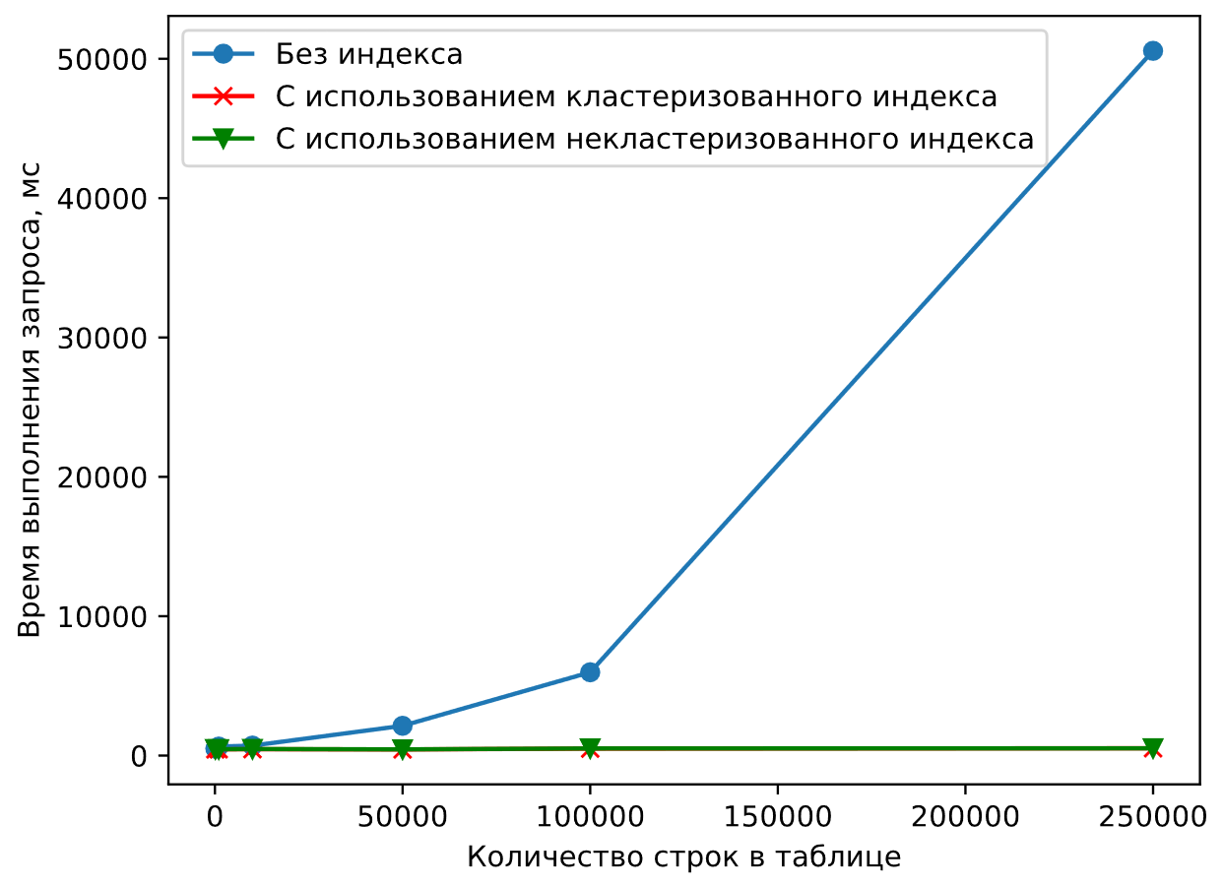
Результаты исследования
Время выполнения запроса при поиске последней записи в таблице
Кол-во строк | Время выполнения запроса без индекса, мс | Время выполнения запроса с кластеризованным индексом, мс | Время выполнения запроса с некластеризованным индексом, мс
100 | 495 | 442 | 461
1000 | 644 | 448 | 452
10000 | 715 | 457 | 470
50000 | 2136 | 440 | 445
100000 | 5978 | 498 | 510
250000 | 50571 | 524 | 520
Зависимость времени выполнения запроса от количества строк в таблице при поиске последней записи

Slide 10
Заключение
В результате выполнения курсовой работы была разработана база данных для хранения и обработки данных авиакомпании и приложение, которое ее использует.
Выполнены следующие задачи:
проведен обзор существующих приложений для покупки авиабилетов и сформулированы требования и ограничения к разрабатываемой базе данных и приложению;
спроектирована архитектура базы данных, ограничения целостности и ролевая модель на уровне базы данных;
выбраны средства реализации и реализованы спроектированная база данных и необходимый интерфейс для взаимодействия с ней;
исследованы характеристики разработанного программного обеспечения.

Slide 11
Направления дальнейшего развития
Область применения результатов выполнения курсовой работы – дальнейшее развитие и расширение приложения для поиска и покупки билетов на любые виды транспорта.

